Slide 1
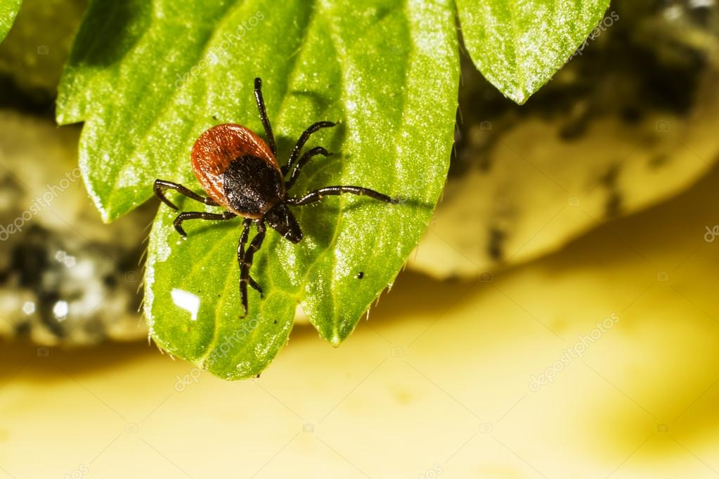
Uwaga kleszcze!

Slide 4
Podstawowe Informacje o kleszczach
Kleszcze to bezkręgowce należące do pajęczaków. Mają szeroki zasięg występowania. W Polsce na stałe żyje 19 gatunków kleszczy.
Zamieszkują przede wszystkim środowiska leśne, wilgotne (gównie lasy mieszane), obfitujące w żywicieli, którymi są głównie ssaki, nie liczne gady i ptaki. Bytują również na obrzeżach leśnych, w miejscach porośniętych wysoką trawą, w parkach, ogrodach rekreacyjnych - wszędzie tam, gdzie jest wilgotno i są dostępni żywiciele.
Wszystkie kleszcze są pasożytami zewnętrznymi. Poszukują żywicieli aktywnie, najintensywniej wiosną i jesienią, w porze przedpołudniowej i przedwieczornej.
Środowiskiem życia kleszczy jest najczęściej ściółka leśna. Wbrew wielu obiegowym opiniom, kleszcze nie żyją na drzewach i nie skaczą na przechodzących żywicieli. W ich poszukiwaniu wspinają się na trawy i krzewy, do około 120-150 cm. Dlatego zwierzęta i ludzie „zbierają” te pasożyty przechodząc i ocierając się o rośliny.

Slide 5
Podstawowe Informacje o kleszczach
Ślina kleszcza zawiera miejscowy środek znieczulający. Z tego powodu ukłucie kleszcza nie boli.
Kleszcze przenoszą choroby bakteryjne, wirusowe, pierwotniakowe, m.in. takie jak borelioza, kleszczowe zapalenie mózgu, babeszjoza.
Infekcja bakteriami Borrelia powodującymi boreliozę zachodzi zwykle między 12 a 24 godzinami, ponieważ bakterie potrzebują czasu, by od momentu wkłucia się kleszcza w skórę opuścić układ trawienny kleszcza. Natomiast zakażenie wirusem kleszczowego zapalenia mózgu zachodzi nieomal natychmiast, ponieważ wirus obecny jest w ślinie kleszcza.

Slide 6
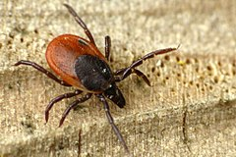
Kleszcz pospolity – licznie występujący w Polsce gatunek pajęczaka, żyje głównie w lasach.
Kleszcz pospolity jest pasożytem bytującym na ponad stu różnych gatunkach ssaków, gadów i ptaków. Gdy temperatura przekroczy 4-8 ºC kleszcze stają się aktywne. Łagodna zima oraz wilgotne lato sprzyjają wysokiej rozrodczości i małej umieralności kleszczy, co powoduje zwiększenie tempa ich rozprzestrzeniana się.
Autorstwo: WWalas - Praca własna, CC BY-SA 4.0, https://commons.wikimedia.org/w/index.php?curid=4512664

Slide 7
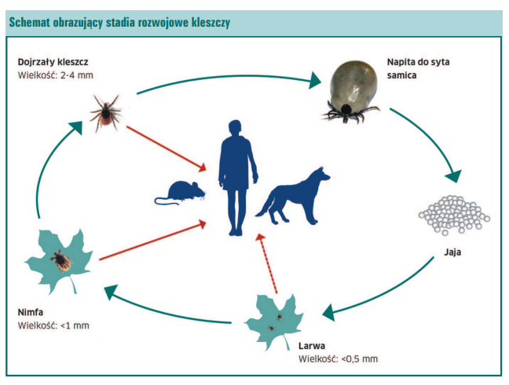
Jak przebiega rozwój kleszczy?
Po wykluciu się z jaja kleszcz przechodzi trzy fazy rozwoju: larwy, nimfy, do postaci dorosłej. Aby przekształcić się w kolejną postać, musi za każdym razem napić się krwi.
Cykl rozwojowy kleszcza trwa od jednego roku do trzech lat, w zależności od dostępności żywicieli i warunków klimatycznych. Larwa pasożytuje na żywicielu od 2 do 5 dni. Następnie odpada i w wilgotnym, zacienionym miejscu przeobraża się w nimfę. Ta z kolei pasożytuje na żywicielu przez 3 do 7 dni i znów przekształca się w postać do rosłą.
Aby samica była zdolna do złożenia jaj musi nasycić się pokarmem. Nasycona pokarmem samica zwiększa swoją wagę nawet 200-krotnie. Jaja składa najchętniej w wilgotnej ściółce, korze pni, pod liśćmi. Może złożyć ich od 3000 do 6000.

Slide 8
Miejsca najczęstszych ukąszeń przez kleszcze
Gdy przewidujemy, że będziemy przebywać w miejscu, gdzie możemy być narażeni na atak kleszczy, należy zachować szczególną ostrożność.
Przede wszystkim należy zadbać o odpowiednie ubranie: odzież osłaniającą jak największą powierzchnię ciała (długie rękawy, długie nogawki) i pełne buty.
Po powrocie z lasu, parku należy zdjąć ubranie, wytrzepać je, obejrzeć całe ciało.

Slide 13
źródło informacji
https://www.gov.pl/web/zdrowie/co-nalezy-wiedziec-o-kleszczach
https://www.gov.pl/web/psse-wolomin/sp-chron-sie-przed-kleszczami-wszystkimi-sposobami
https://pl.wikipedia.org/wiki/Kleszcze_(paj%C4%99czaki)
https://pl.wikipedia.org/wiki/Kleszcz_pospolity
https://www.kleszcze.info.pl/

